Slide 1

2020年市场回顾及2021年展望
采购总公司
2020年12月
河钢股份有限公司
HBIS COMPANY ＬＩＭＩＴＥＤ

Slide 2
大疫情，大波动
截至12月28日，较上年末价格相比，螺纹钢上涨17.13%；冷卷上涨31.90%；热卷上涨20.56%；炼焦煤下跌3.82%；焦炭上涨21.32%；铁矿石上涨67.29%。
疫情恐慌阶段
Notes:
德国更是从5月16日起逐步解除与法国、瑞士、奥地利和卢森堡的边界管控，以恢复欧美内部的人员和货物流动。
日本首相安倍晋三于5月14日对发布了紧急事态宣言的47个都道府县中的39个予以解除。这是日本4月7日宣布紧急状态、4月16日将紧急状态范围扩大到全国后首次宣布解除紧急状态。

Slide 3
2季度钢材价格触底，4季度创全年最高
Notes:
德国更是从5月16日起逐步解除与法国、瑞士、奥地利和卢森堡的边界管控，以恢复欧美内部的人员和货物流动。
日本首相安倍晋三于5月14日对发布了紧急事态宣言的47个都道府县中的39个予以解除。这是日本4月7日宣布紧急状态、4月16日将紧急状态范围扩大到全国后首次宣布解除紧急状态。

Slide 4
二季度后铁水成本持续回升，创2011年来新高
Notes:
德国更是从5月16日起逐步解除与法国、瑞士、奥地利和卢森堡的边界管控，以恢复欧美内部的人员和货物流动。
日本首相安倍晋三于5月14日对发布了紧急事态宣言的47个都道府县中的39个予以解除。这是日本4月7日宣布紧急状态、4月16日将紧急状态范围扩大到全国后首次宣布解除紧急状态。

Slide 5
供给进一步宽松，钢厂成本转嫁能力进一步降低，利润进一步收缩
全行业亏损
基建逆周期
供给侧改革
行业利润改善
去产能、地条钢、环保限产行业进入高利润阶段
去产能目标、产能洗白、环保改造完成
产量重新进入不受限阶段
2632
长期稳定盈利阶段
2176
1145
956
644
636
Notes:
德国更是从5月16日起逐步解除与法国、瑞士、奥地利和卢森堡的边界管控，以恢复欧美内部的人员和货物流动。
日本首相安倍晋三于5月14日对发布了紧急事态宣言的47个都道府县中的39个予以解除。这是日本4月7日宣布紧急状态、4月16日将紧急状态范围扩大到全国后首次宣布解除紧急状态。

Slide 6
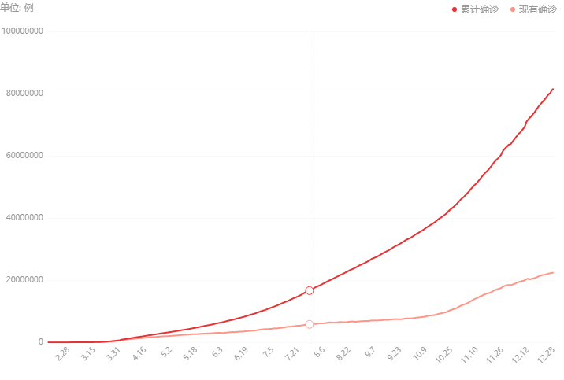
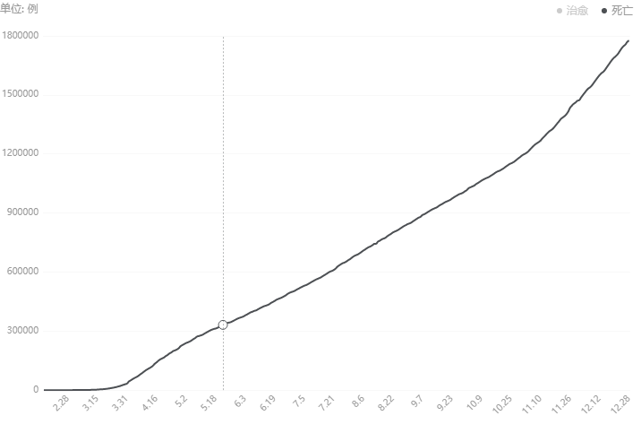
疫情的发展仍然是可以预见的最大的问题
截至12月28日，
国外新冠状肺炎累计确诊病例8156万
截至12月28日，
国外新冠状肺炎累计造成死亡177万人
Notes:
德国更是从5月16日起逐步解除与法国、瑞士、奥地利和卢森堡的边界管控，以恢复欧美内部的人员和货物流动。
日本首相安倍晋三于5月14日对发布了紧急事态宣言的47个都道府县中的39个予以解除。这是日本4月7日宣布紧急状态、4月16日将紧急状态范围扩大到全国后首次宣布解除紧急状态。

Slide 7
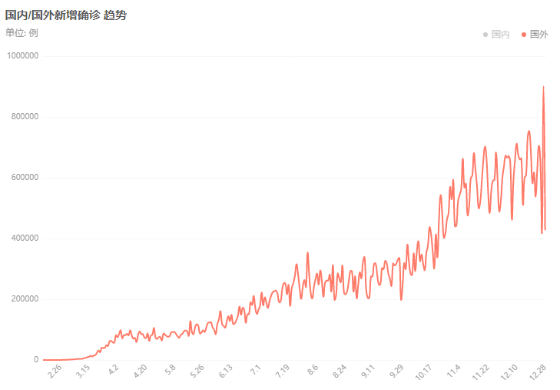
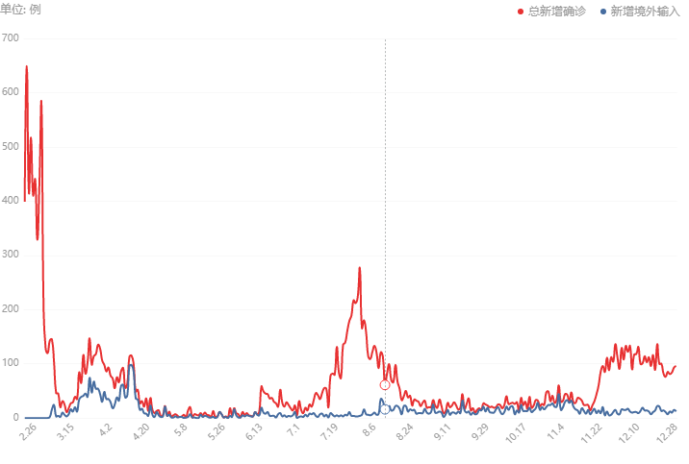
冬天来了，春天还会远吗？
近一周全球日均新增确诊病例65万例
国内本土新增病例反弹
Notes:
德国更是从5月16日起逐步解除与法国、瑞士、奥地利和卢森堡的边界管控，以恢复欧美内部的人员和货物流动。
日本首相安倍晋三于5月14日对发布了紧急事态宣言的47个都道府县中的39个予以解除。这是日本4月7日宣布紧急状态、4月16日将紧急状态范围扩大到全国后首次宣布解除紧急状态。

Slide 8
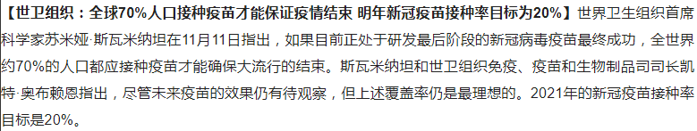
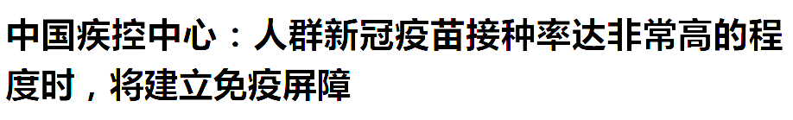
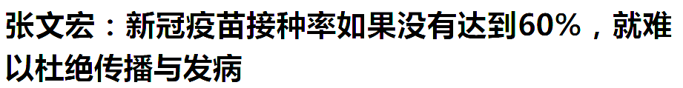
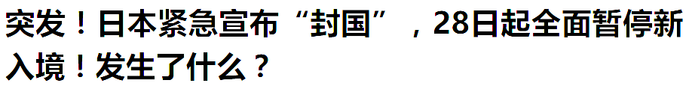
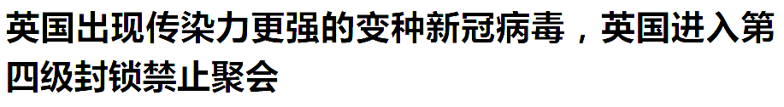
春天已经不远，但尚未到来
Notes:
德国更是从5月16日起逐步解除与法国、瑞士、奥地利和卢森堡的边界管控，以恢复欧美内部的人员和货物流动。
日本首相安倍晋三于5月14日对发布了紧急事态宣言的47个都道府县中的39个予以解除。这是日本4月7日宣布紧急状态、4月16日将紧急状态范围扩大到全国后首次宣布解除紧急状态。

Slide 9
2021年受疫情控制进程影响，预计全球经济下半年好于上半年
Notes:
德国更是从5月16日起逐步解除与法国、瑞士、奥地利和卢森堡的边界管控，以恢复欧美内部的人员和货物流动。
日本首相安倍晋三于5月14日对发布了紧急事态宣言的47个都道府县中的39个予以解除。这是日本4月7日宣布紧急状态、4月16日将紧急状态范围扩大到全国后首次宣布解除紧急状态。

Slide 10
房地产投资-近日无愁，远日有忧
11月份，土地购置费用增长8.12%，建筑工程投资增长7.88%，安装工程投资下降13.92%。
土地购置面积下滑5.20%。
受土地购置面积下滑影响，中长期看房地产建筑工程投资增速存在回落风险。
而从近几年土地购置、建筑工程、安装工程的关系来看，短期建筑工程仍将受到期转现的支撑。
Notes:
德国更是从5月16日起逐步解除与法国、瑞士、奥地利和卢森堡的边界管控，以恢复欧美内部的人员和货物流动。
日本首相安倍晋三于5月14日对发布了紧急事态宣言的47个都道府县中的39个予以解除。这是日本4月7日宣布紧急状态、4月16日将紧急状态范围扩大到全国后首次宣布解除紧急状态。

Slide 11
制造业还是春天
Notes:
德国更是从5月16日起逐步解除与法国、瑞士、奥地利和卢森堡的边界管控，以恢复欧美内部的人员和货物流动。
日本首相安倍晋三于5月14日对发布了紧急事态宣言的47个都道府县中的39个予以解除。这是日本4月7日宣布紧急状态、4月16日将紧急状态范围扩大到全国后首次宣布解除紧急状态。

Slide 12
2021年经济增长压力不大，政策介入力度或将减弱
中央经济工作会议指出，明年宏观政策要保持连续性、稳定性、可持续性。要继续实施积极的财政政策和稳健的货币政策，保持对经济恢复的必要支持力度，政策操作上要更加精准有效，不急转弯，把握好政策时度效。
Notes:
德国更是从5月16日起逐步解除与法国、瑞士、奥地利和卢森堡的边界管控，以恢复欧美内部的人员和货物流动。
日本首相安倍晋三于5月14日对发布了紧急事态宣言的47个都道府县中的39个予以解除。这是日本4月7日宣布紧急状态、4月16日将紧急状态范围扩大到全国后首次宣布解除紧急状态。

Slide 13
总结
目前全球新冠肺炎病例呈爆炸式增长，疫情仍未得到有效控制。2021年随着疫苗的陆续投入使用，预计全球经济或将在2021年下半年进入真正的复苏阶段，受复苏预期及充沛的流动性支撑，大宗商品价格存支撑。
受2020年低基数影响，我国上半年经济增长速度乐观，但受增长乐观预期影响，预计逆周期调节政策强度降低，政策落地时间延后。
2021年上半年房地产建筑工程投资仍将对建筑钢材需求形成支撑，而随着工程进度，竣工的恢复，预计下半年家电、汽车等需求存增长预期，对制造业用钢形成支撑。预计建筑业用钢价格高点或将出现在上半年，制造业用钢受国内需求预期及国际经济复苏影响，价格高点或将出现在下半年。
成交萎缩，钢价暴涨，经过本轮拉升之后，钢材市场恐高情绪严重，在贸易商冬储累库之际，当前价格拿货风险偏大，贸易商拿货积极性下降，钢厂端库存回升，市场进入贸易商、钢厂博弈阶段，一月份钢材价格存高位调整。
Notes:
德国更是从5月16日起逐步解除与法国、瑞士、奥地利和卢森堡的边界管控，以恢复欧美内部的人员和货物流动。
日本首相安倍晋三于5月14日对发布了紧急事态宣言的47个都道府县中的39个予以解除。这是日本4月7日宣布紧急状态、4月16日将紧急状态范围扩大到全国后首次宣布解除紧急状态。

Slide 14
原燃料市场展望
1. 2021年铁矿石市场供需双恢复，预计全年价格高位运行。预计全球铁矿需求将增加8500万吨。而供给端有8000万吨左右增量，但增量主要集中在下半年，铁矿石市场上半年缺口仍在，而铁矿石市场受国际资本影响严重，在钱多预期好的情况下，铁矿石价格或将再创新高。
2. 焦炭2021年新增产能约在5500万吨，淘汰约3200万吨，全年产能回补2300万吨，上半年净增产能约1000万吨，但由于新增产能达产缓慢，预计上半年市场资源基本面仍然偏紧，价格存在强支撑，下半年随着新产能的逐步投产，资源存在改善预期。
3. 煤炭市场受需求旺盛、进口政策、运力紧张等因素影响，短期下游资源仍然紧张，价格存在支撑，而2021年受全球经济复苏影响，煤炭需求或将回升，煤炭维持供需偏紧格局。
Notes:
德国更是从5月16日起逐步解除与法国、瑞士、奥地利和卢森堡的边界管控，以恢复欧美内部的人员和货物流动。
日本首相安倍晋三于5月14日对发布了紧急事态宣言的47个都道府县中的39个予以解除。这是日本4月7日宣布紧急状态、4月16日将紧急状态范围扩大到全国后首次宣布解除紧急状态。

Slide 15
行业的最大不确定性-政策
【工信部：坚决压缩粗钢产量，确保粗钢产量同比下降】工信部部长肖亚庆在12月28-29日举行的2021年全国工业和信息化工作会议上说，要围绕碳达峰、碳中和目标节点，实施工业低碳行动和绿色制造工程。钢铁行业作为能源消耗高密集型行业，要坚决压缩粗钢产量，确保粗钢产量同比下降。
Notes:
德国更是从5月16日起逐步解除与法国、瑞士、奥地利和卢森堡的边界管控，以恢复欧美内部的人员和货物流动。
日本首相安倍晋三于5月14日对发布了紧急事态宣言的47个都道府县中的39个予以解除。这是日本4月7日宣布紧急状态、4月16日将紧急状态范围扩大到全国后首次宣布解除紧急状态。

Slide 16
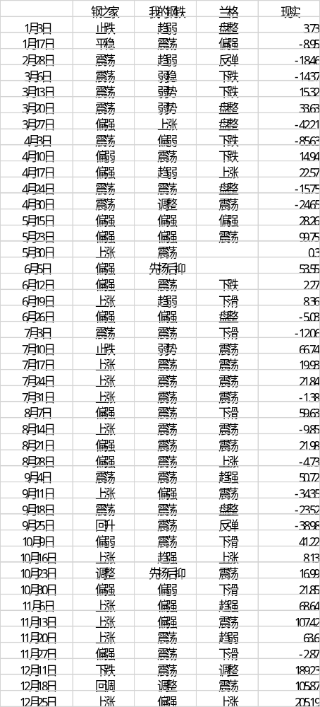
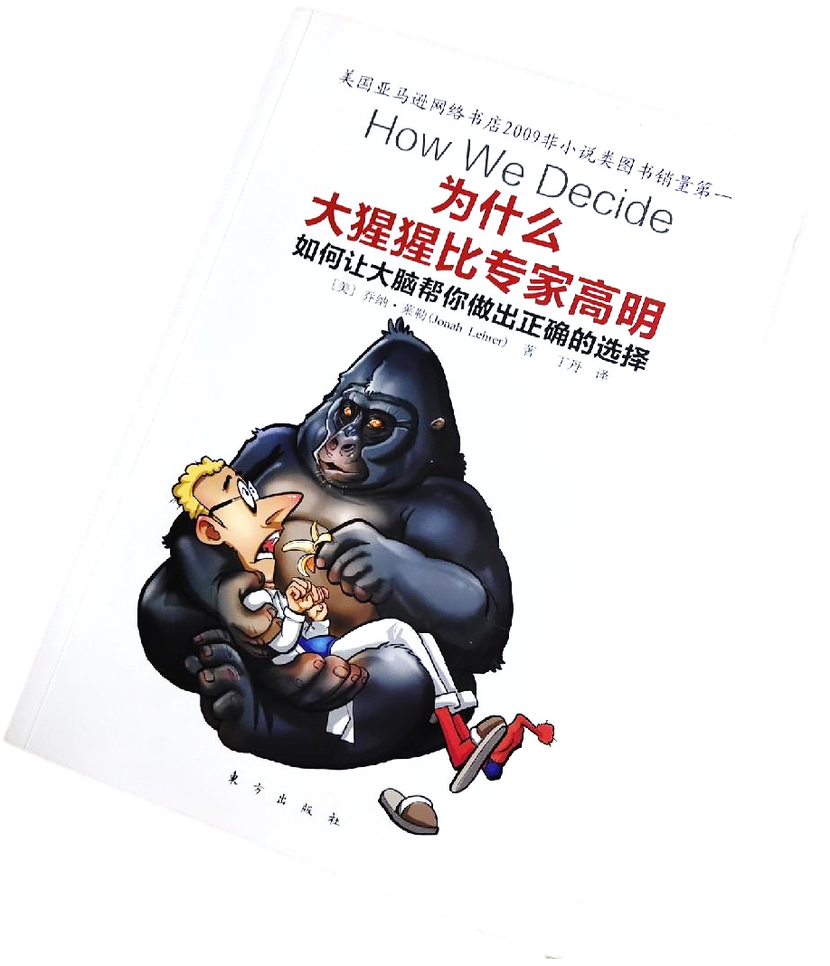
用不确定性行为降低风险？
预测数据 | 钢之家 | 我的钢铁 | 兰格钢铁
期数 | 43 | 43 | 41
正确期数 | 21 | 17 | 15
正确率 | 48.84% | 39.53% | 36.59%
他挑选了284个以“评论政治经济现状，预测政治经济趋势，为政策制定提供建议”为生的专家，让他们对一系列未来事件做出预测。他问了一长串敏感问题。乔治·布什会再次当选吗？南非的种族隔离问题会和平解决吗？魁北克会脱离加拿大吗？互联网泡沫会破灭吗？在每种情况下，专家们被要求评定几种结果发生的可能性。泰洛克然后询问了专家们的思考过程，以便能更好地了解他们是如何做决定的。研究结束时，泰洛克得到了82361个不同的量化预测数据。从泰洛克对数据的统计分析结果中，可以看出专家们的预测显然失败了。尽管他们凭借敏锐的时事洞察力获得报酬，他们的表现还不如随机猜测。泰洛克的大多数问题有三个可能的答案，平均而言，专家们选择正确答案的比例低于33%。换句话说，一只黑猩猩随便选一个答案，也会打败绝大多数专家。泰洛克还发现，他的研究中名气最大的专家往往预测最不准确。
Notes:
德国更是从5月16日起逐步解除与法国、瑞士、奥地利和卢森堡的边界管控，以恢复欧美内部的人员和货物流动。
日本首相安倍晋三于5月14日对发布了紧急事态宣言的47个都道府县中的39个予以解除。这是日本4月7日宣布紧急状态、4月16日将紧急状态范围扩大到全国后首次宣布解除紧急状态。

Slide 17
风险是可以被对冲、降低的
套期保值
基差交易
期转现
点价采购
Notes:
德国更是从5月16日起逐步解除与法国、瑞士、奥地利和卢森堡的边界管控，以恢复欧美内部的人员和货物流动。
日本首相安倍晋三于5月14日对发布了紧急事态宣言的47个都道府县中的39个予以解除。这是日本4月7日宣布紧急状态、4月16日将紧急状态范围扩大到全国后首次宣布解除紧急状态。

Slide 18
谢谢！
Thanks!
谢谢！
河钢股份有限公司
HBIS COMPANY ＬＩＭＩＴＥＤ

